Slide 1
Biologi 2
Nervsystemet

Slide 2
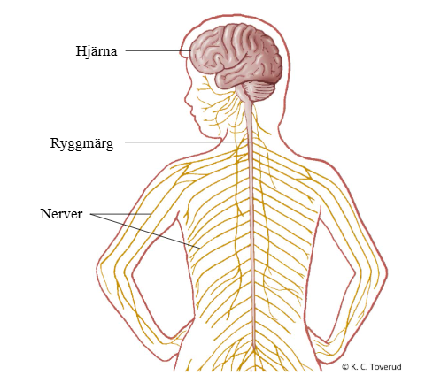
Centrala Nervsystem (CNS)
Hjärna
Ryggmärg
Sensoriska (afferenta) nerver
Motoriska (efferenta) nerver
Perifera Nervsystem (PNS)
Sensoriska nerver
Motoriska nerver

Slide 3
Perifera Nervsystem (PNS)
Somatiska nervsystem
(viljestyrt)
Autonoma nervsystem
(Självstyrt)
Sympatiska nervsystemet
Parasympatiska nervsystemet

Slide 4
Perifera Nervsystemet (PNS)
Nervceller tillåter kommunikation mellan celler via elektriska impulser
Snabbare en hormonsystemet
Kommunikation kan riktas mot enskilda celler
Sensoriska nerver leder impulser från sinnesorganen till det centrala nervsystemet (CNS)
CNS tolkar signaler och sänder ut kommandon till muskler och körtlar
Motoriska nervceller leder impulser från CNS till målceller

Slide 5
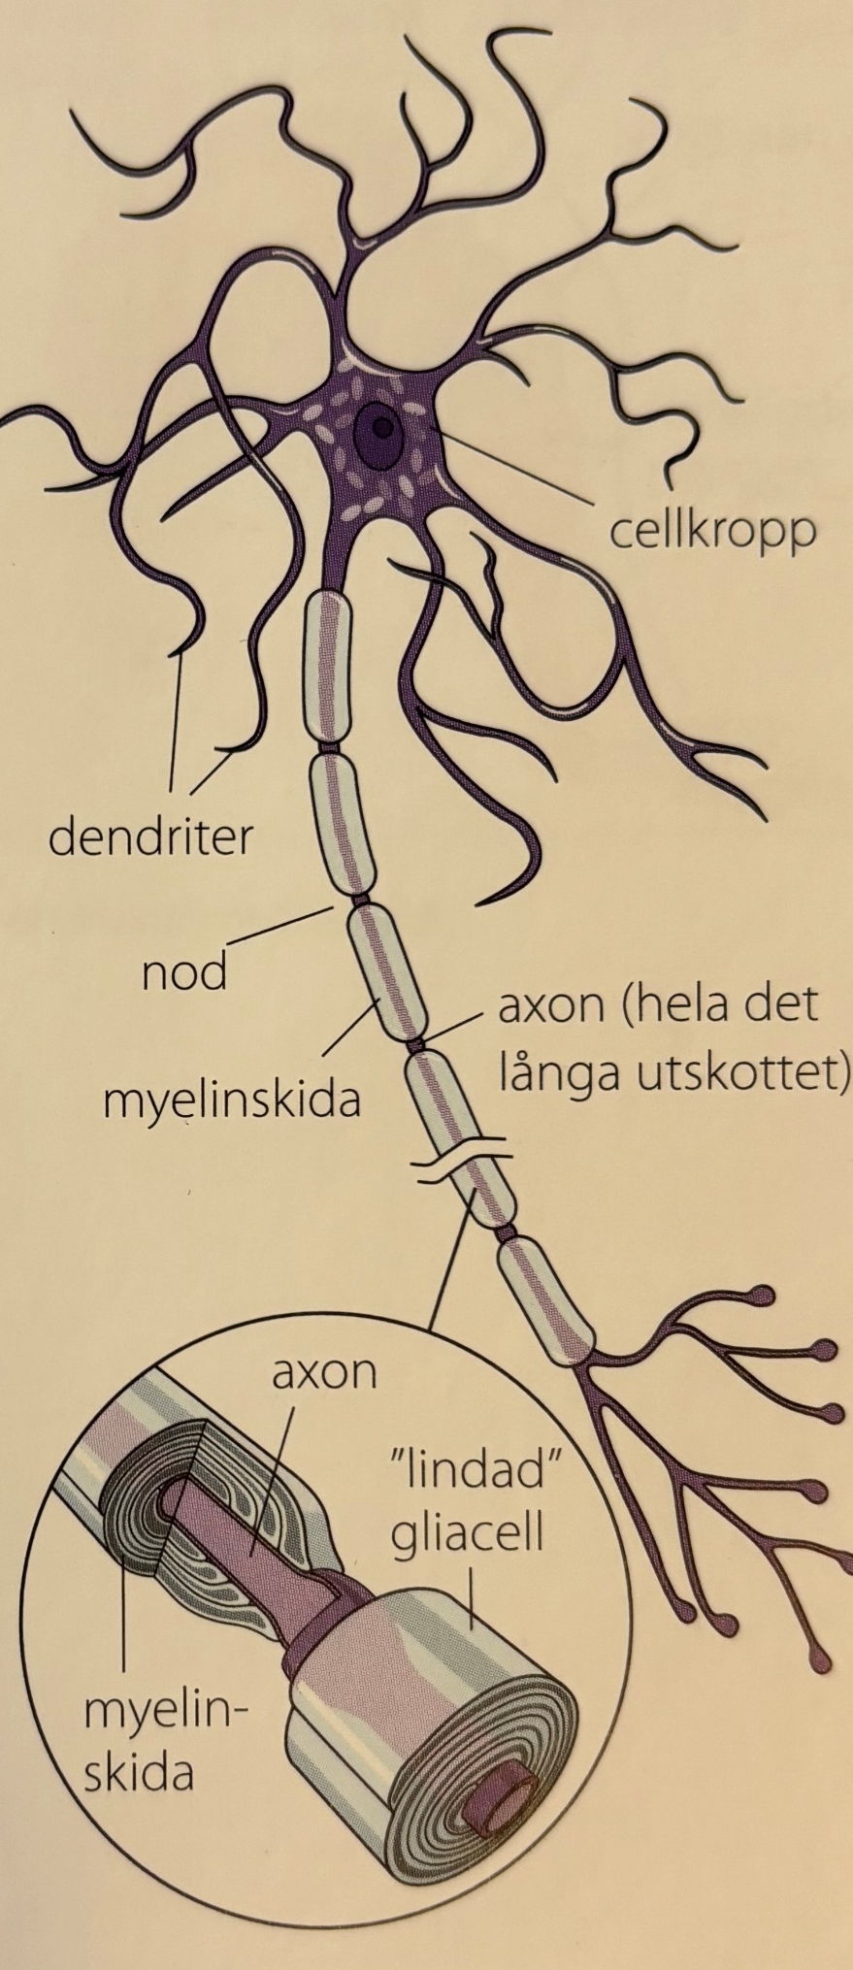
Nervceller
Cellkropp innehåller cellens kärna och organeller
Dendriter tar emot impulser från andra nervceller
Impulserna leds i riktning mot cellkroppen och axon
Vid slutet av axon finns nervändslut där transmittorsubstanser finns
Kemiska signaler
Frisläppning av transmittorsubstanser tas emot av nästa cellens receptorer
Detta sker i en synaps
Vanligaste transmittorsubstans kallas acetylkolin
Notes:
Parasympatisk NS nervceller påverkar målorgan med acetylkolin
Sympatisk NS nervceller påverkar målorgan med noradrenalin

Slide 6
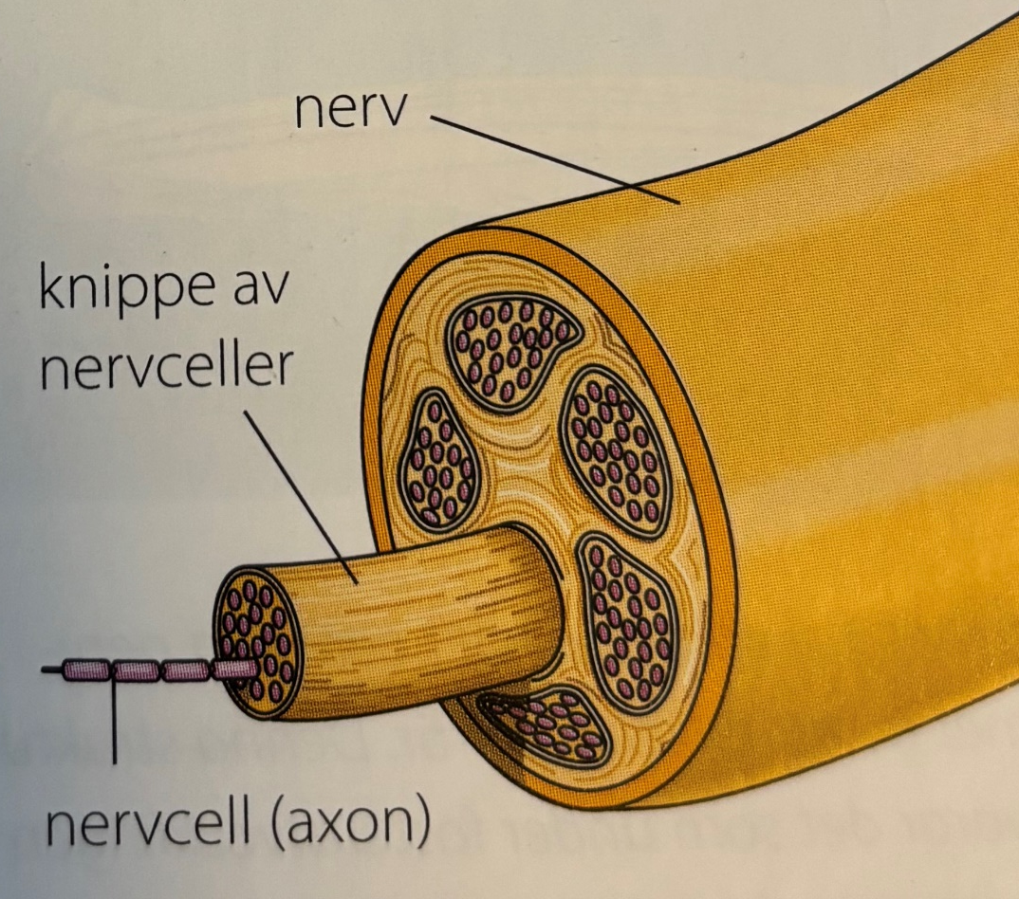
Nerv
En nerv innehåller många parallella nervceller

Slide 7
Gliaceller
Gliaceller (grek. glia = lim) bildar höljen på axonen som kallas myelinskidor
Det finns noder mellan myelinskidor där axonen är oskyddad
Impulser behöver inte gå kontinuerligt genom hela axonen utan hoppa fram från noden till noden
Lösningsmedel som ingår i bl.a. lacker, lim och avfettningsmedel löser upp myelinskidornas lipider

Slide 8
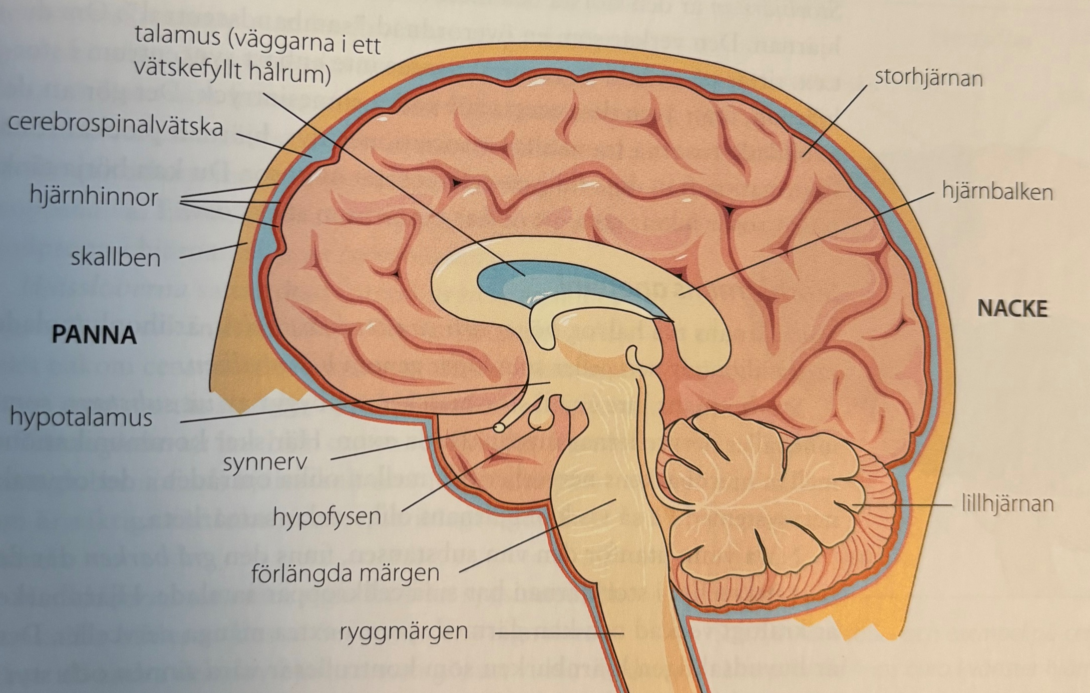

Slide 9
Hjärnan
Hjärnan styr övriga delar av nervsystemet
Analyserar och samordnar information från sinnesorgan
Skickar impulser till muskler och övriga delar i kroppen
Information lagras som minne
Nervceller som har liknande uppgifter sitter samlade i centra, sammankopplade mellan olika delar så att samarbete kan ske

Slide 10
Hjärnan
Aktivera och träna mig!
Hjärnan står för 20% av kroppens energiomsättning
Nervceller kan inte lagra syrgas
Hjärnan tar snabbt skada vid syrgasbrist
Föds med överskott nervceller som organiseras och kopplas samman i nätverk
De nervceller som används är de som utvecklas medan de som inte nyttjas tillbakabildas
Antalet kopplingar mellan nervceller blir fler om miljön är stimulerande
Notes:
Redan hos ett nyfött barn fungerar de områden av hjärnan som reglerar grundläggande behov som hunger, andning, och blodcirkulation
Utvecklingen och mognaden av hjärnan fortsätter under uppväxten
Kognitva förmågor (planering, problemlösning, riskbedömning utvecklar fram till 25-års åldern

Slide 11
Notes:
Vätska som skydd
Hjjärna och ryggmärg är väl skyddade av kranium och ryggrad
De omges av hjärnhinnor och av vätska som dämpar ev. stötar mot huvudet
Vätskan heter cerebrospinalvätska (lat. Cerebrum = storhjärna, spinal = tillhör ryggraden eller ryggmärgen)
Cerebrospinalvätska bildas genom att hjärnan ”filtrerar” blod
Cerebrospinalvätska är transportmedel för syrgas, koldioxid, näringsämnen, hormoner, och vita blodkroppar
Tack vare filtreringen kan vissa ämnen som förekommer i blodet och som kan vara skadliga för hjärnan, utestängas
Kallas blod-hjärn-barriären
Försvårar medicinska behandling

Slide 12
Hjärnans olika delar
Hjärnstammen kopplar samman ryggmärgen med storhjärnan och lillhjärnan
Reglering av autonoma funktioner i kroppen
Den nedersta delen av hjärnstammen kallas förlängda märgen
Styr andning och cirkulation
Ovanför hjärnstammen finns mellanhjärnan
Sidoväggarna i mellanhjärnan kallas talamus (lat. thalamus = kammare)
Talamus tar emot signaler från kroppens sinnesorgan och kopplar vidare
Mellanhjärnans ”golv” kallas hypotalamus
Kontrollmekanismer för blodtryck, kroppstemperatur, ämnesomsättning, vätskebalans, aptit, peristaltik, sexualfunktioner, och sömn
Också kopplad till hypofysen (överordnad hormonbildande körtel)

Slide 13
Hjärnans olika delar
Lillhjärnan tar emot och samordnar impulser från sinnesorgan
Detta samordning och timing av skelettmusklernas rörelser håller kroppen i balans och rörelserna blir mjuka och koordinerade
Hjärnbalken förbinder vänster och höger sida av hjärnan och möjliggör kommunikation mellan dem
Storhjärnan är störst och mest utvecklade och komplexa delen
Överordnad ”sambandscentral”
Aktiverar associationer
Hjärnan plockar fram information från tidigare erfarenheter

Slide 14
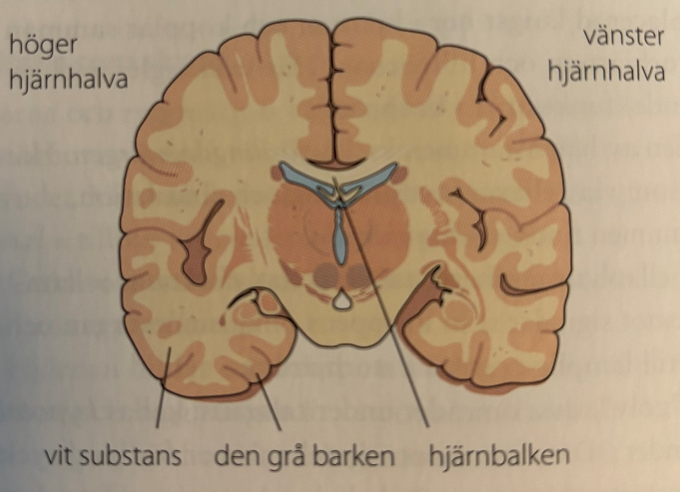
Storhjärnan
Miljontals nervceller löper genom hjärnbalken och koppla ihop vänster och höger halvor
Vit substans är största delen av inre storhjärnan
Myelinklädda axonen
Snabb kommunikation mellan hjärnbarkens nervceller och mellan olika områden i CNS
Grå barken är där cellkropparna samlar
Vekningar ökar ytan för extra många nervceller
Notes:
Här finns vårt medvetande, våra tankar, känslor, och lagrade minnen

Slide 15
Höger hjärnhalva
Vänster hjärnhalva
Har en mer konstnärlig läggning
Rita
Spela melodier
Känner lätt ansikten och röster
Fantasifull
Drömmande
Tala
Läsa
Skriva
Logiska tänkande (matematik)
Svårt för att känna igen ansikten och tolka människors kroppsspråk
Optimistisk

Slide 16
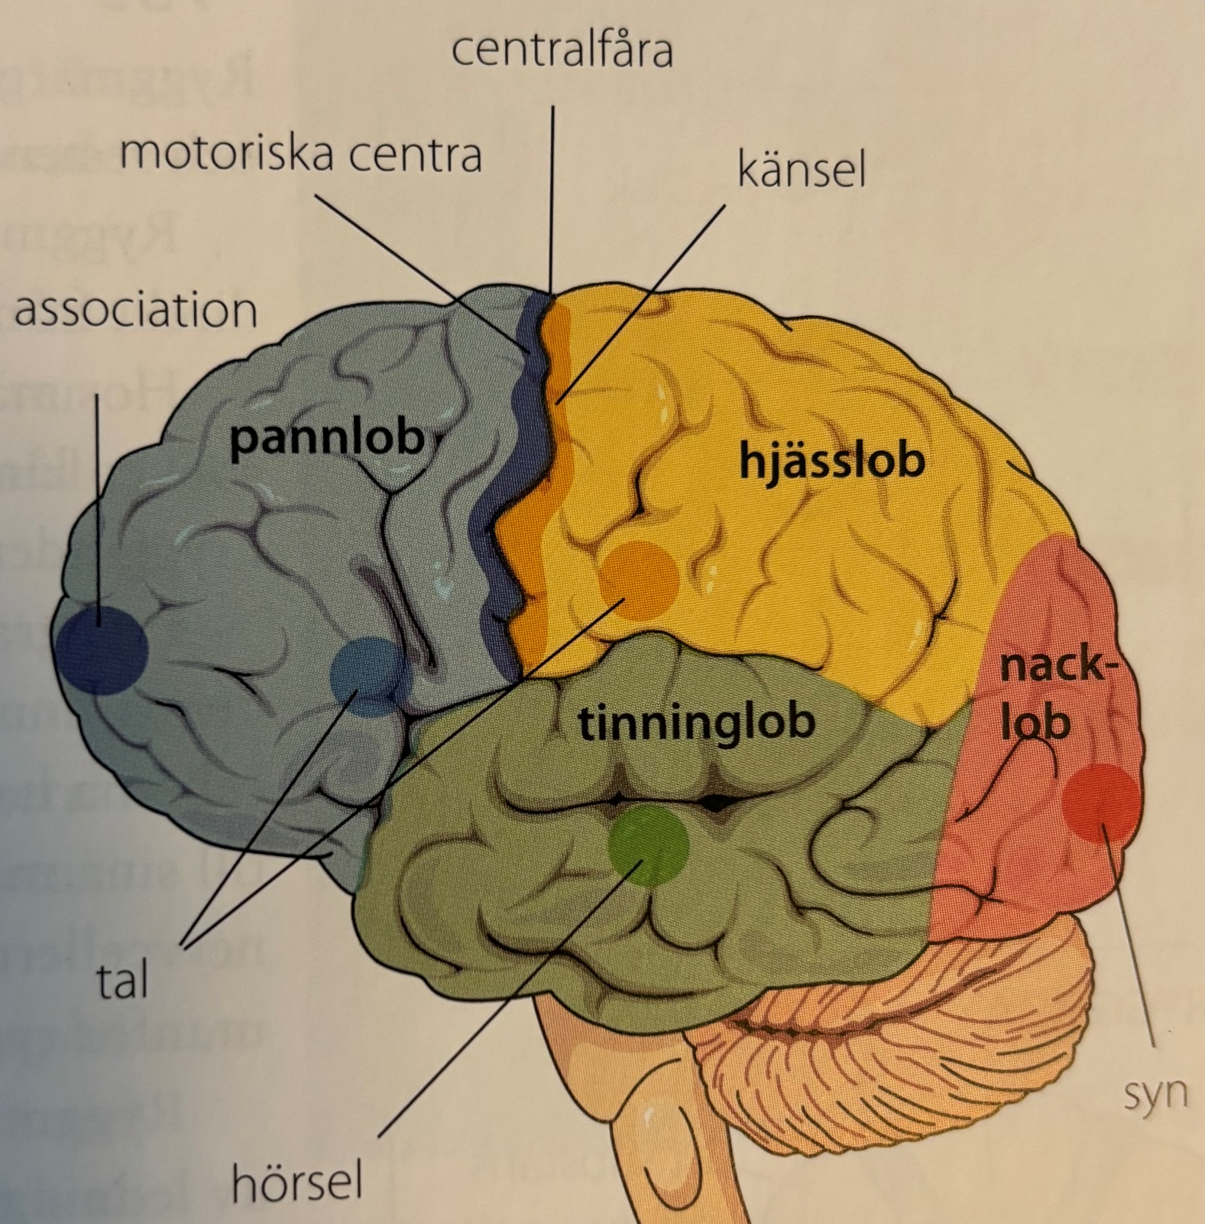
Storhjärnans lober
Där veckningar i hjärnbarken är extra djup skapas fåror som delar upp hjärnan i lober
Pannloben innehåller associationscentra
Förmåga att göra riskbedömning och fatta kloka beslut
Centra som reglerar känslor (ilska, rädsla, lycka)

Slide 17
Storhjärnans lober
Framför centralfåra finns pannlobens motoriska centra
Kontrollerar viljestyrda muskelrörelser
De motoriska nervbanor korsar varandra i den förlängda märgen
Skadas motoriska centra i vänster hjärnhalva får man förlamning i motsvarande muskler i höger kroppshalva

Slide 18
Storhjärnans lober
Hjässloberna samordnar intryck från våra sinnesorgan
Tinningloberna har centra för hörseln
Inne i tinningloberna finns hippocampus som är viktig för lokalsinnet och inlagring av minnen
Nackloberna tar emot signaler från synsinnet och framkallar bilder av dessa

Slide 19
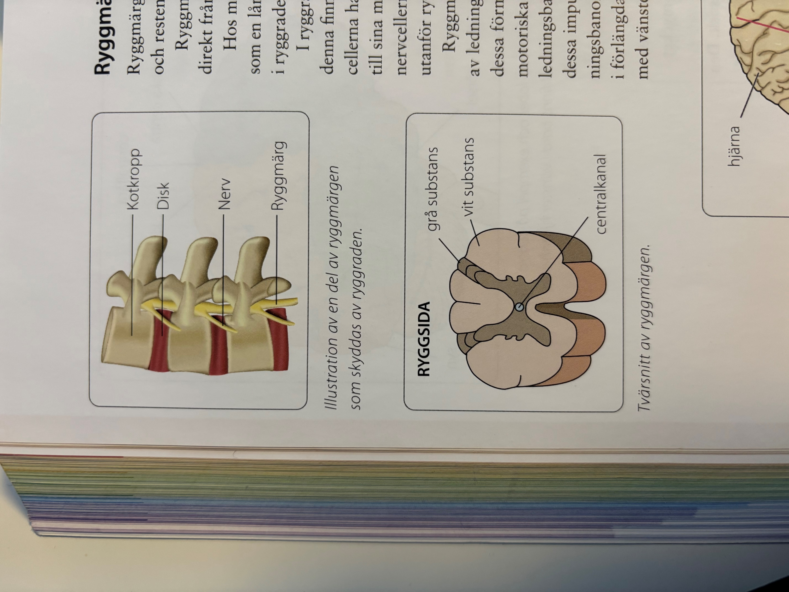
Ryggmärgen
Tar emot och skickar vidare nervsignaler mellan hjärnan och resten av kroppen
Styr reflexer
Nervimpulser överförs direkt från sensoriska till motoriska nervbanor
Centralkanalen är vätskefylld med grå substans kring (fylld med motoriska nervceller)
Axonen löper ända fram till sina mål
Sensoriska nervceller har sina cellkroppar samlade i knippen (spinalganglier)

Slide 20
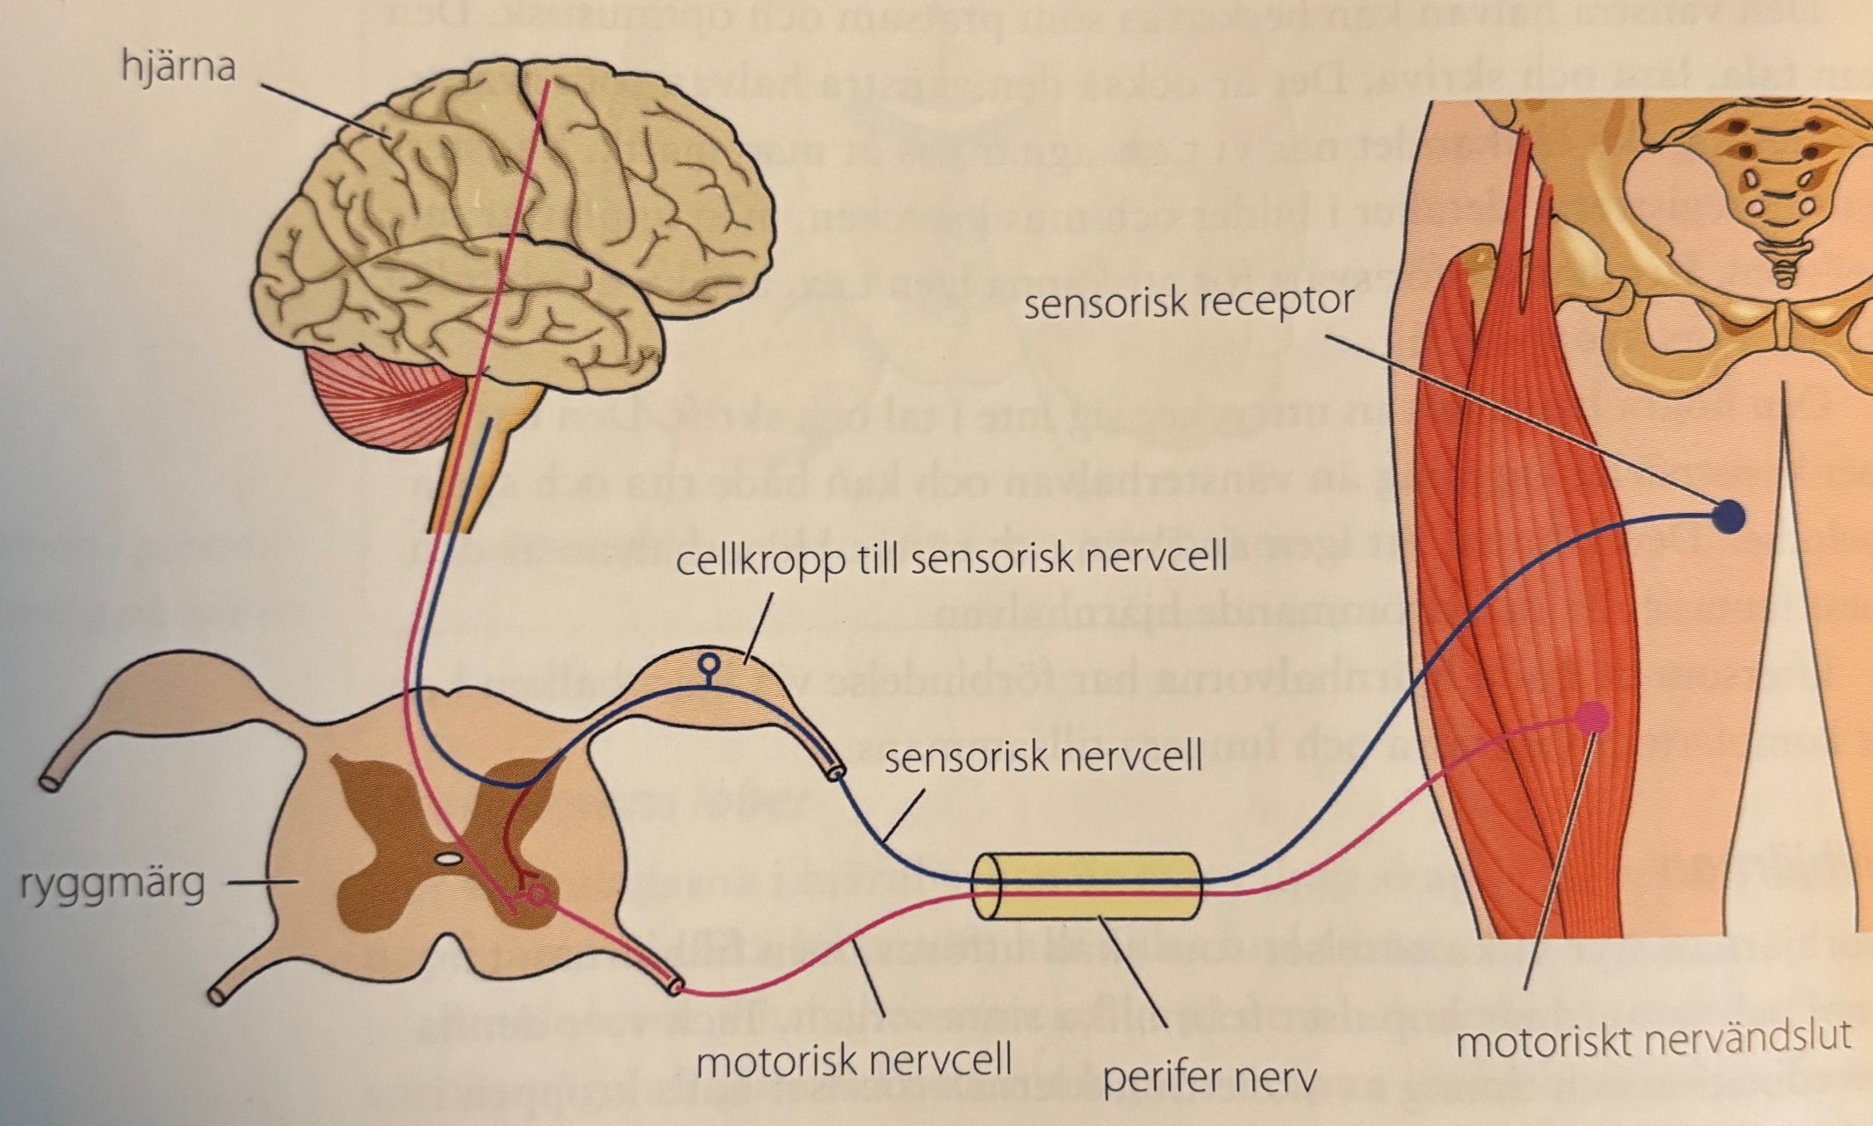
Notes:
Cellkroppar i spinalganglier har längre dendriter än axonen
Ryggmärgens grå substans är omgiven av vit substans
Utgörs av ledningsbanor bestående av nervcellernas långa utskott
Vissa förmedlar sensoriska impulser till hjärnan, medan andra leder motoriska impulser från hjärnan till skelettmuskulaturen

Slide 21
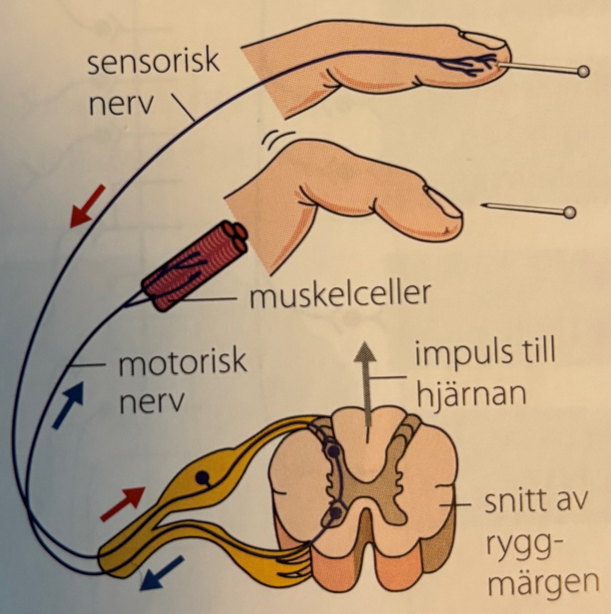
Reflexer (Reflexrörelse)

Slide 22
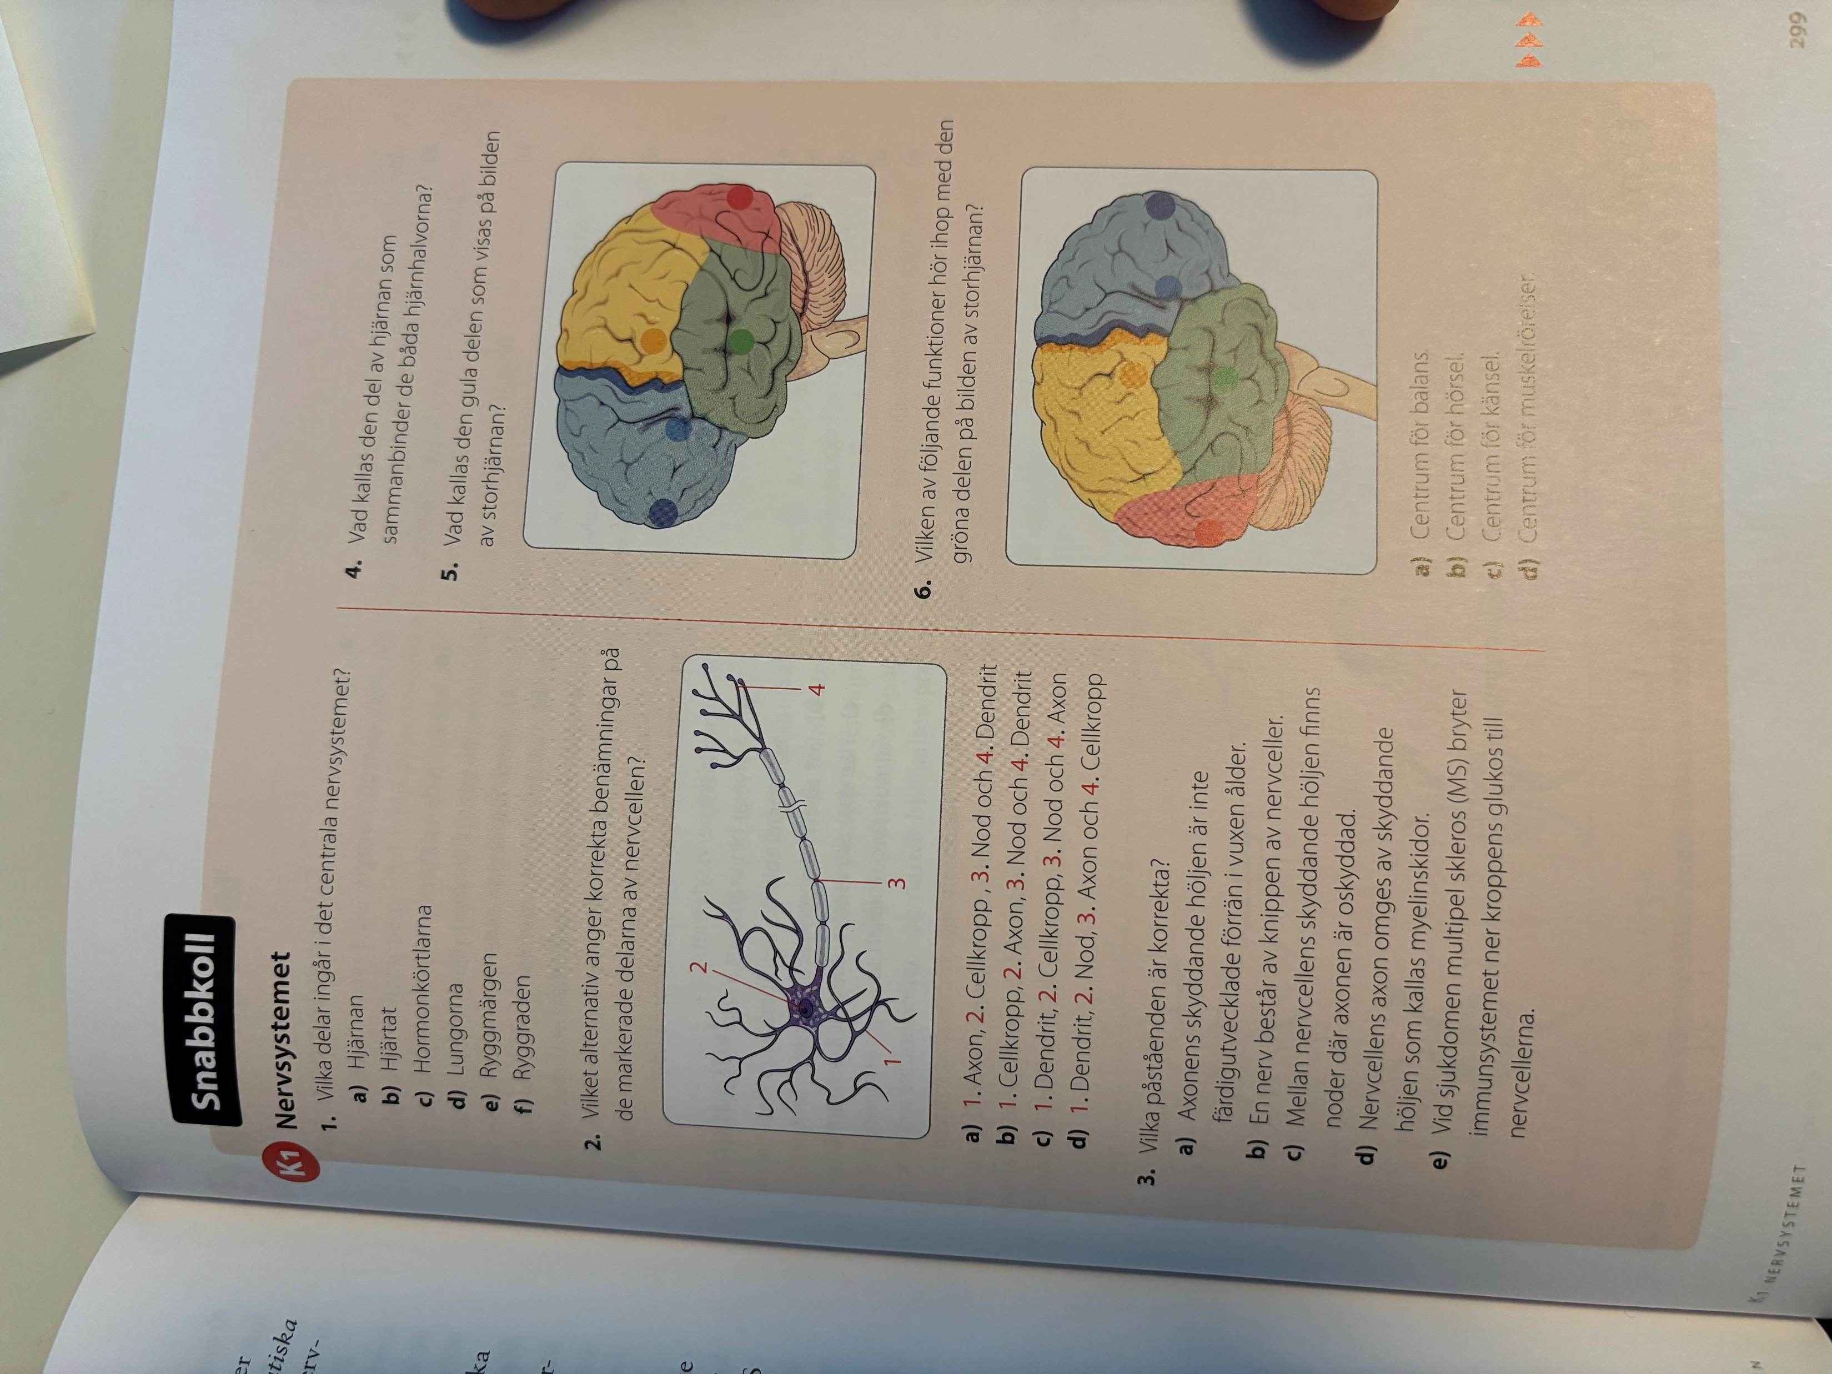

Slide 23
